Slide 1

Android studio
activity

Slide 2
helburuak
Gai honetan kontzeptu hauek landuko ditugu:
1. Zer da Activity bat?
2. Zer da Layout bat?
3. Activity baten zatiak Android-en
4. Zer da Activity bat Android-en?
5. Android manifest
6. Programazio kontzeptuak
7. Programazioa
8. Main_Activity
9. Activity baten bizi-zikloa

Slide 3
Zer da Activity bat?
Gure lehen jarduera, MainActivity.
Activity bat erabiltzaileak ikusten duen pantaila bakoitza da, eta bertan adierazten dira metodoak (egin daitekeena). Adibidez, demagun aplikazioa sukaldekoa dela, activity bat barazkiak moztea, irakitea, frijitzea eta abar izango da.
Activity-ek bi zati dituzte, logikoa eta ikusizkoa (layout-ak)
Zati logikoan, Kotlinen garatuko duguna, erabiltzailearen interakzio bakoitzari erantzuna emango diogu. Aurreko adibidearekin jarraituz gero, imajina dezagun erabiltzaileak frijitzeko botoia sakatzen duela gure klasera iristeko, eta han ekintza exekutatuko da.

Slide 4
Zer da Activity bat?
Activity, funtsean, AppCompatActivity zabaltzen duen kotlin (.kt) klasea da, Androidekin komunikatzeko behar diren metodoak dituena. Beraz, beti izango dugu OnCreate funtzioa, gure jarduera sortzeko eta layout bat esleitzeko ardura izango duena.

Slide 5
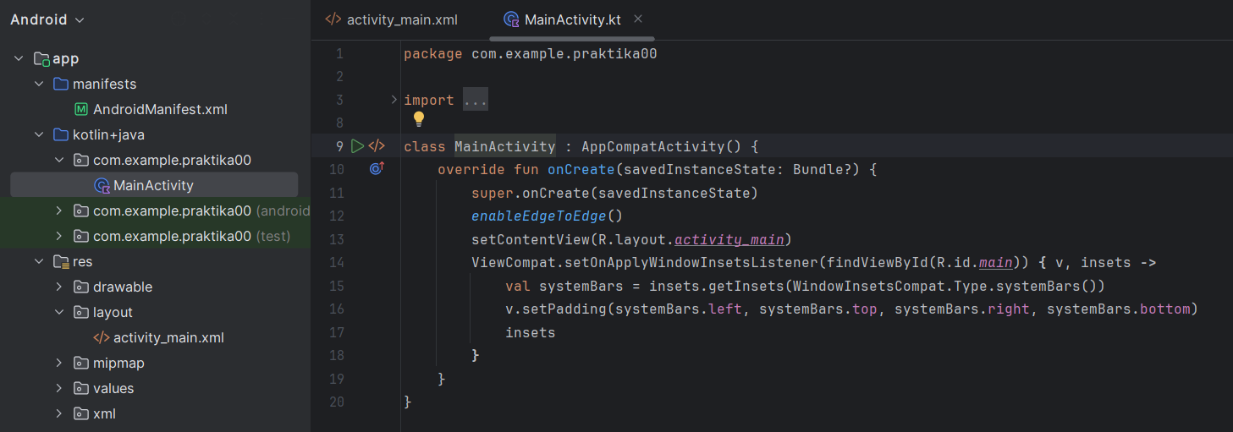
Zer da Activity bat?

Slide 6
Zer da layout bat?
Layout-a jardueraren bigarren zatia da, interfazea.
Bertan, osagaiak gehituko dira, hala nola botoiak, irudiak eta abar.
Fitxategi horiek oso sinpleak dira, eta osagaiak eramanez edo XMLn gehituz osa daitezke.

Slide 7
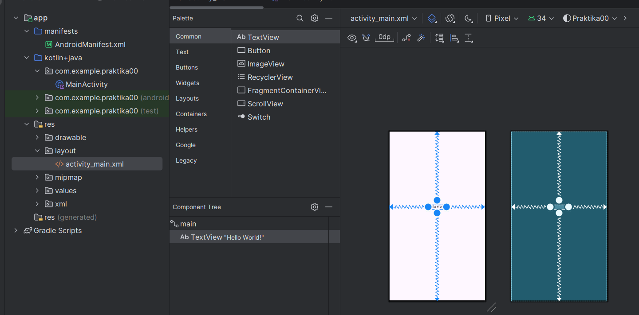
Zer da layout bat?

Slide 8
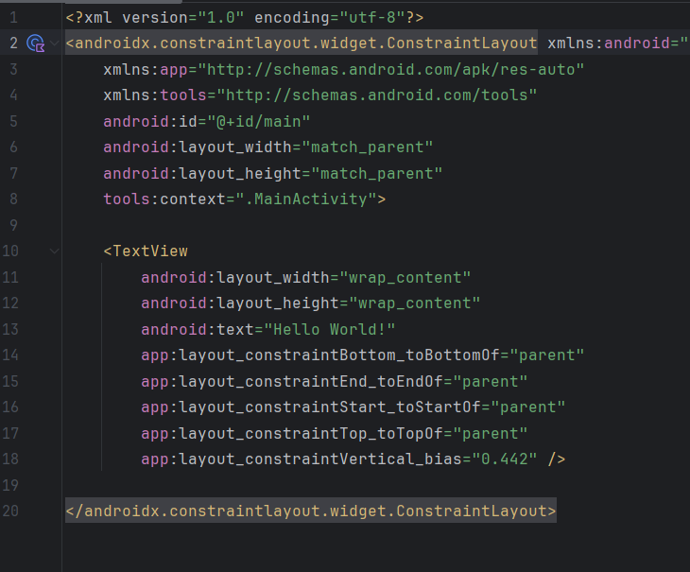
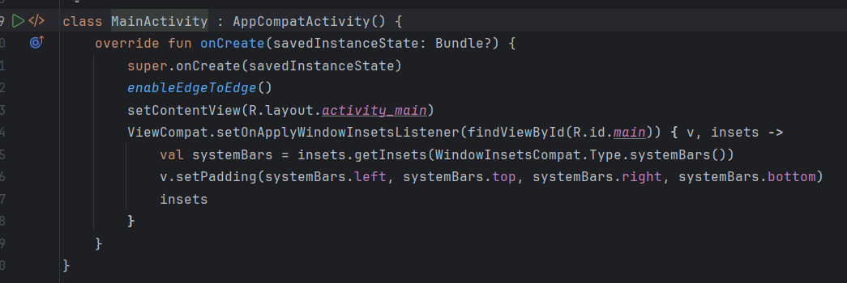
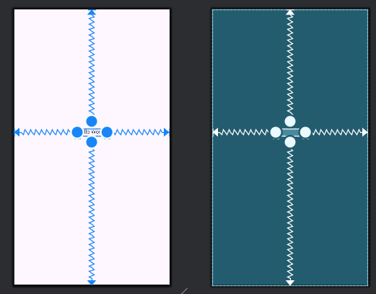
Activity baten zatiak Android-en
Beraz, proiektua sortzen dugunean, lehenik eta behin jarduera(activity) bat sortzen zitzaigun, MainActivity.
MainActivity hori bi zati izango ditu: klase bat eta xml fitxategi bat.

Slide 9
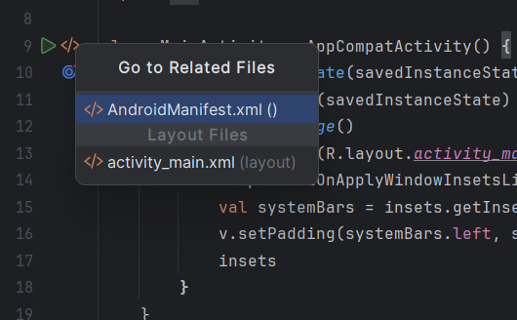
Activity baten zatiak Android-en
MainActivity-n egonda </> irudiari klikatu eskero xml fitxategietara joako aukera emango digu.

Slide 10
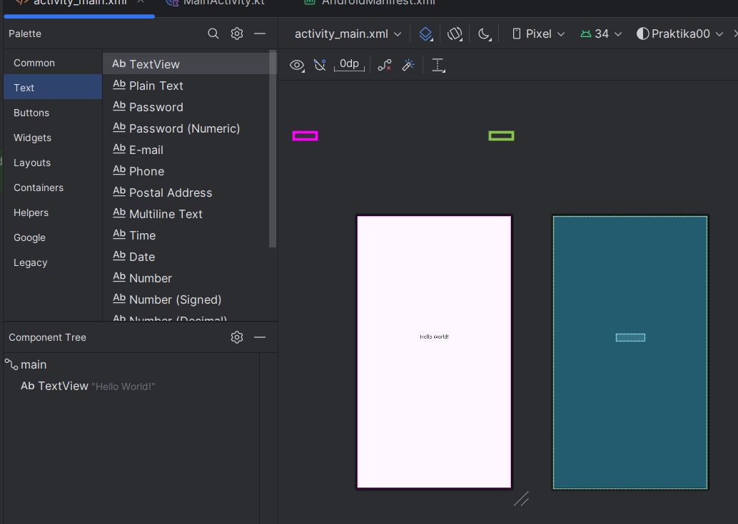
zer da Activity bat Android-en?
Irudi honetan, pantailaren osagaiak baino ez ditugu; oraingoz, textview hau baino ez dugu.
Objetu batzuk ditugu, pantailara eraman ditzazkegunak, hala nola testuak, botoiak, irudiak, eta, gero, haiekin gauzak egiten joan gaitezke.

Slide 11
Android manifest
Android Manifest, gure aplikazioak egiten duenaren maila altuko konfigurazioa da eta honelako gauzak defini daitezke:
label: aplikazioaren izena identifikatzen dugu
icon: erabiliko den ikonoa identifikatzen dugu, defektuz sortzen da besterik adierazi ezean
theme: gure aplikazioari itxura ematen dion gaia.

Slide 12
Android manifest
Adierazi behar diogu zein pantaila erabiliko diren proiektuan, jarduerak(activity)
Jarduera hemen gehitzen ez baditugu, ez dugu modurik izango gure proiektuan erabiltzeko.
Jarduera Nagusia zein den ere adierazi beharko da, abiarazteko botoiari ematean bera izango baita lehenengo ikusiko dena.

Slide 13
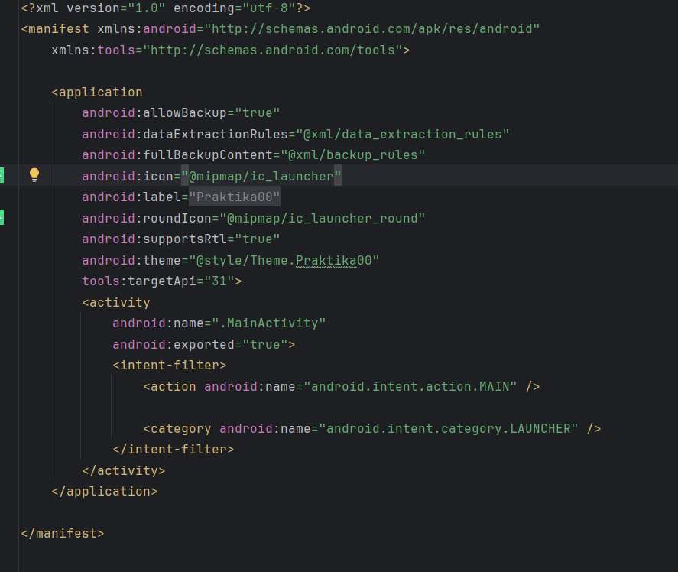
Android manifest

Slide 14
Programazio kontzeptuak
Klase bat elementu baten irudikapena izango da.
Klase batek bi gauza izan ditzake: funtzioak (ekintza bat gauzatzeko kode-zatiak) edo egoera (klase horrek gorde ditzakeen balioak dira, gero haiekin gauzak egiteko).
Klase bakarretik objektu kopuru mugagabea sor daiteke. Normalean, objektu horiei klase baten instantzia espezifikoa deitzen zaie, eta beraz,objektuek egoera desberdinak izan ditzakete.

Slide 15
Programazio kontzeptuak
Adibidez: persona klase mota bat dut, eta pertsona klase horrek bi atributo izango ditu: izen eta adin bat.
Guk hainbat objektu izan genitzake, esaterako Jon izena eta 20 urte duen pertsona bat , eta beste bat Tom izena eta 15 urte duena. Bi pertsona, bi objektu, mota honetako bi instantzia eta horietako bakoitza pertsonak balio desberdina du egoera desberdin batean.
Bi pertsona ditugu, bi objektu, klase horretako bi instantzia, eta pertsona bakoitzak balio desberdina du, hau da, egoera desberdina.
Beraz, egoera desberdinak dituzten objektu horiekin eragiketak egiten ditugunean, eragiketek emaitza desberdinak itzul ditzakete.

Slide 16
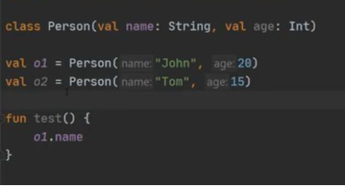
Programazio kontzeptuak

Slide 17
Programazia
Aldagai bat aldi baterako balio bat gordetzen duen elementu bat da. Adibidez, guk o1 eta o2 aldagaiak sortu ditugu. Ondoren, aldagai horiek erabil daitezke, adibidez, funtzio batean, o1.name egin dezakegu izena berreskuratzeko, objektu bat sortzeko, bi balio gehitzeko, edo beste eragiketa bat egiteko eta emaitza aldagai horretan gordetzeko.
Funtzioa: funtzio horren izenari deituz exekutatu ditzakegun kode-multzoak dira. Horrela, gauza konplexuagoak funtzio bakar batean gorde ditzakegu, eta, gainera, hainbat tokitatik dei diezaiokegu, eta kodearen zati hori berrerabil dezakegu.

Slide 18
Programazia
Main_Activity beste klase batetik hedatzen da(AppCompatActivity). Klaseek beste klase bati buruz dugun ezagutza guztia har dezakete, eta haien alde erabili, guraso-klasearen kode osoa errepikatu behar ez izateko; hedatu esaten zaio, eta objektuetara bideratutako programazioan oso maiz gertatuko den zerbait izango da.
Bestalde, hemen funtzio bat dugu (fun hitz erreserbatua), funtzio horiek askatasunez egon daitezke eta ez dira inorenak edo klase batekoak izan daitezke guk klase baten barruan funtzioak definitzen ditugunean.

Slide 19
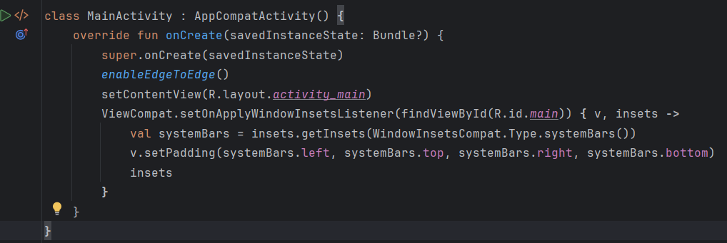
Main_activity
Klase bat zabaltzen dugunean eta aita klaseko funtzio batek egiten duena aldatu nahi dugunean, override hitz erreserbatua erabiltzen dugu, eta horrek esan nahi du aita klasea funtzio horretarako erabiltzen ari zen kodea berridatziko dugula.

Slide 20
Main_activity
setContentView(R.layout.activity_main)
Honek xml-a puztea esaten zaiona egingo du: xml testu-fitxategi bat besterik ez da, xml horretan erabiltzen ari garen bistei dagozkien klaseetako objektu serie bat bihurtzea da, guk gero kode bidez bista horietara sartu ahal izateko.
Xml batetik bista bat berreskuratzeko egin behar dugun gauza bakarra findViewById funtzioa erabiltzea da, eta bista honetan jarri diogun R identifikatutik pasatzea.
R Android klase berezi bat da, Android-eko baliabideen karpetaren azpian biltzen diren baliabide guztiak batzen dituena.

Slide 21
Main_activity

Slide 22
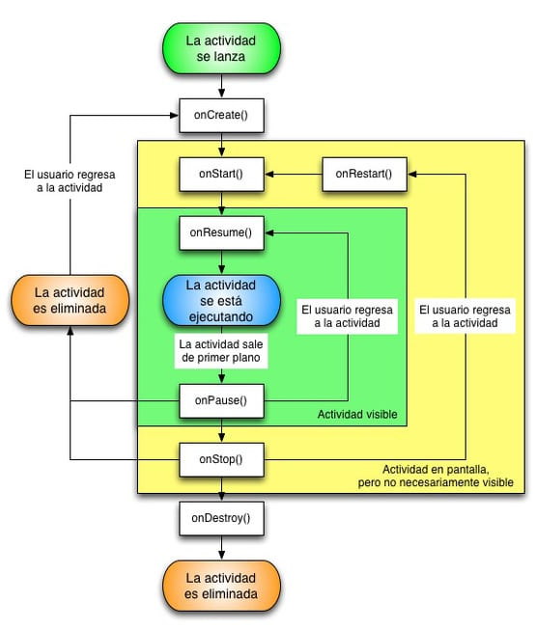
Activity baten bizi-zikloa

Slide 23
Activity baten bizi-zikloa
Androiden bizi-zikloak une bakoitzean activity-ak duen ikusgarritasunarekin bat datozen urrats batzuk dira, hau da, jarduera erabat agerian dagoen, partzialki ikusgai dagoen, bigarren maila batera joan denean edo sistemak memoria-baliabideak behar dituelako suntsitzen ari den kontuan hartuta, gure activity-a hainbat puntutatik igaroko da.
onCreate () Jarduera sortzen den unea adierazten du. Metodo hori, normalean, laguntzaileak sortuko du Androiden jarduera berri bat sortzean, eta hor sortuko dugu jarduerak beharko duen guztia. Oro har, hortxe egin ohi ditugu hasieraketa guztiak.

Slide 24
Activity baten bizi-zikloa
onDestroy ()
Jarduera suntsitu egingo da eta baliabideak askatu. Zerbait desegin behar badugu jarduera suntsitu aurretik, puntu honetan burutzen da. Garrantzitsua da suntsitzea, adibidez, beste zerbitzu batzuetara konektatuta bagaude, gure gailuaren kokapena edo gauzak entzuten baditugu. Beraz, pisutsuagoak dira eta ez dugu nahi jarduera suntsitzen denean bizirik irautea.
onStart ()
Jarduera pantailan egongo da, baina ez nahitaez ikusgai. Geltoki batetik bagatoz, aurretik onRestart-etik igaroko gara ().

Slide 25
Activity baten bizi-zikloa
onRestart () onStart()-en aurrekoa, onStop()-era egindako dei batetik abiatzen garenean.
onResume() Jarduera erabiltzailearen interakzioari erantzuten hasiko da.
onPause () Jarduerak erabiltzailearen interakzioari erantzuteari utziko dio.
onStop () Jarduera bigarren mailara pasa da erabat.

Slide 26
Activity baten bizi-zikloa
onCreate ()
Deiaren itzulketa hori inplementatu behar dugu, sistemak gure jarduera sortzen duenean aktibatzen dena. Gure inplementazioak hasiera eman behar die gure jardueraren funtsezko osagaiei. Adibidez, gure app-ak bistak sortu eta datuak zerrendetara lotu beharko lituzke hemen. Batez ere, une honetan setContentView () deitu behar dugu gure jardueraren erabiltzaile-interfazearen diseinua definitzeko.
onCreate () amaitzen denean, hurrengo deia itzultzea beti da onStart ().

Slide 27
Activity baten bizi-zikloa
onStart ()
onCreate () ixten denean, jarduera hasita egoerara pasatzen da eta erabiltzailearentzat ikusgai bihurtzen da. Deia itzultzeak jardueraren azken prestaketak ditu, lehen planora pasatzeko eta interaktibo bihurtzeko.
onResume()
Sistemak dei hori itzultzea eskatzen du, jarduera erabiltzailearekin elkarreragiten hasi aurretik. Puntu honetan, jarduera jarduera-pilako lehena da, eta erabiltzaileak sartzen duen guztia harrapatzen du. App baten funtzionalitate nagusiaren zatirik handiena onResume() metodoan inplementatzen da.
Deia itzultzeko onPause () beti onResume() ondoren doa.

Slide 28
Activity baten bizi-zikloa
onPause ()
Sistemak onPause () deitzen du jarduerak fokua galtzen duenean eta Geldi egoerara pasatzen denean. Egoera hori gertatzen da, adibidez, erabiltzaileak Atzera edo Berriak botoia sakatzen duenean. Sistemak gure jarduerarako onPause () deitzen duenean, jarduera oraindik partzialki ikusgai dagoela esan nahi du, baina, askotan, erabiltzailea jardueratik ateratzen ari dela eta laster Geldi edo Berrabiatua egoerara igaroko dela adierazten du.Geldi egoeran dagoen jarduera batek IU(Erabiltzailearen Interfazea) eguneratzen jarrai dezake erabiltzaileak ekintza hori gertatzea espero badu. Jarduera horren adibideen artean, nabigazio-maparen pantaila bat edo multimedia-aplikazioa baten erreprodukzioa agertzen dira. Jarduera horiek fokua galtzen badute ere, erabiltzaileak espero du IUk eguneratzen jarraitzea.

Slide 29
Activity baten bizi-zikloa
Ez erabili onPause () aplikazioaren edo erabiltzailearen datuak gordetzeko, sareko deiak egiteko edo datu-baseen transakzioak egiteko. Behin onPause () exekuzioa amaitzen denean, hurrengo dei-itzulketa onStop () edo onResume () izango da, jarduera geldi egoera pasatzen denean gertatzen denaren arabera.

Slide 30
Activity baten bizi-zikloa
onStop ()
Sistemak onStop () deitzen du jarduera jada erabiltzailearentzat ikusgai ez dagoenean, eta hori gerta daiteke jarduera ezabatzen ari delako, berri bat hasten delako edo lehendik zegoen bat Berrekitua egoerara pasatzen delako eta gelditu zen jarduera estaltzen duelako. Kasu horietan guztietan, gelditutako jarduera jada ez dago batere agerian.
Sistemak aipatzen duen deiaren hurrengo itzulketa hau izan daiteke: onRestart () (jarduerak erabiltzailearekin berriro elkarreragiten badu) edo onDestroy () (jarduera erabat amaitzen bada)

Slide 31
Activity baten bizi-zikloa
onRestart()
Sistemak deia itzultzea eskatzen du Geldi egoeran dagoen jarduera bat.
onRestart()-ek jardueraren egoera berrezartzen du jarduera gelditu zen unetik.
Deia itzuli ondoren, beti jarraitzen onStart ().
onDestroy ()
Sistemak deia itzultzea eskatzen du jarduera bat ezabatu baino lehen. Deiaren itzulketa hori da jarduera jasotzen duen azkena. OnDestroy () jarduera baten baliabide guztiak ezabatzen direnean edo jarduera hori duen prozesua ezabatzen denean askatzen direla bermatzeko inplementatzen da.

Slide 32
Activity baten bizi-zikloa
Log-ak erabili egoeretatik igarotzen ikusteko

